Slide 1
Se eu pudesse mudar o mundo
Lara Lucas
Turma DPR

Slide 2
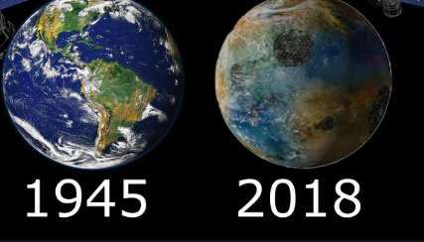
:Aqui está os nossos mundos antes e depois da poluição.

Slide 3
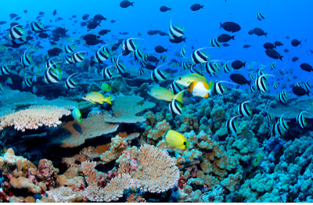
:E este era o nosso oceano cheio de peixes lindos e limpo…

Slide 4
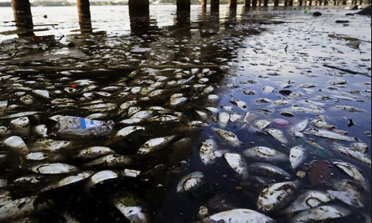
:Mas agora esta destruído, sujo e morto…

Slide 5
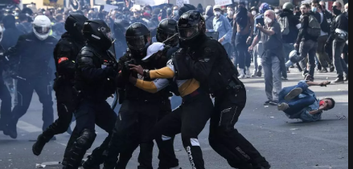
:Mas agora ainda aparecem mas problemas e um deles é o racismo.

Slide 6
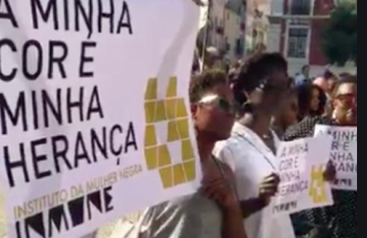
Mas se pode se mudar algo seria a poluição e descobrir a cora para o corona.

